Slide 1
GGY306
Taşınmaz Yatırımları
Yasal, Finansal, Kurumsal Bileşenleri

Slide 2
Taşınmaz Yatırımları
Yatırım Kavramı
Yatırım; gelecekte oluşabilecek daha fazla bir tüketim olasılığı için bugünkü tüketimden yapılan fedakarlık olarak tanımlanabilir.
Yatırım; gelecekte maddi ya da manevi fayda sağlamak için önceden yapılan harcamadır.
Yatırım; ekonominin üretim ve hizmet sektörlerinde mal varlığı yaratmak için para yatırma eylemidir.

Slide 3
Taşınmaz Yatırımları
Gayrimenkul Yatırımları
Gayrimenkul yatırımı, gayrimenkul ve üzerindeki haklardan doğan getiriler için bir yatırım faaliyeti olarak tanımlanabilir. İyi bir gayrimenkul yatırımı, gayrimenkul üzerindeki hakların doğru kullanılmasını, iyi idare edilmesini ve sonuç olarak ticari anlamda en yüksek kazancın elde edilmesini gerektirir.
Gayrimenkulün var olabilmesi için ekonomik teoriye göre arazi, işgücü, sermaye ve girişimcilik (yatırım kararı) olarak dört temel etmen bir araya gelmelidir. Gayrimenkul yatırımları boş bir arsaya yeni bir bina yapma olabileceği gibi, mevcut bir yapının kiralanması, işletilmesi, yönetilmesi, iyileştirilmesi, sermaye ortaklığı gibi farklı yatırım örneklerini de içinde barındırmaktadır.

Slide 4
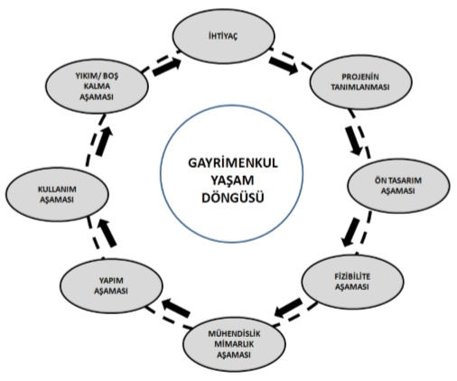
Taşınmaz Yatırımları
Gayrimenkul Yaşam Döngüsü

Slide 5
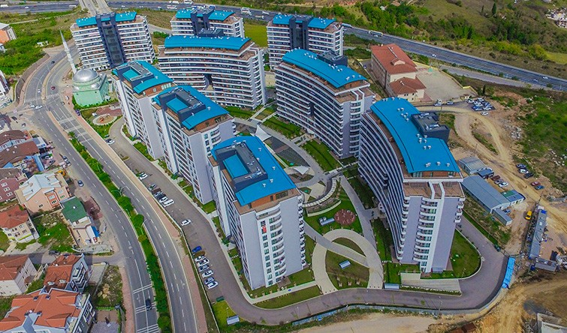
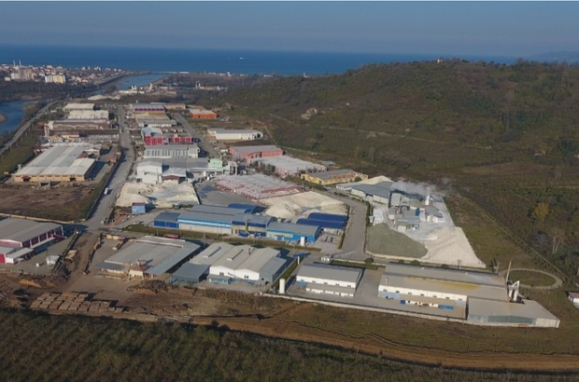
Taşınmaz Yatırımları
İlke olarak gayrimenkul yatırımları
Ekonomik olarak gayrimenkul yatırımları
Altyapı
Yatırımları
Üstyapı
Yatırımları
Bağımlı
Yatırımlar
(Uyarılmış)
Bağımsız
Yatırımlar
(Otonom)

Slide 6
Proje / Yatırım Finansmanı ve Yönetimi
Proje finansmanı; yatırım projelerinde kullanılacak dış finansmanın geri ödemesinde, sponsor şirketin varlıkları yerine inceleme konusu olan projenin yaratacağı nakit akımının dikkate alınması işine odaklanır.
Proje finansmanı, proje odaklı olup, şirketin değil, projenin kredi ihtiyacına yönelik finans modelidir. Şirketler; yatırım projelerini yaşama geçirebilmek için - kendi bilanço yapılarını bozmadan- uygun risk yönetimi yaklaşımları ile risklerini en aza indirerek ve çeşitli finansman kaynaklarını kullanarak proje finansmanı sürecine dahil olurlar.
Gayrimenkul geliştirme projelerinin finansmanı – ticari kredilerin yönetimi ve proje analizleri

Slide 7
Proje / Yatırım Finansmanı ve Yönetimi
Konum: İstanbul/Yeniköy
İlk fazı 70- 90 milyon yolcu kapasiteli proje 42 ayda tamamlanacak
Projede 1.471.096 m² terminal alanı, 165 adet sabit yolcu köprüsü, 6 pist ve yıllık 150 milyon yolcu kapasiteli 4 ayrı terminal binası inşa edilmekte.
Projenin toplam yatırım tutarı: 29,04 milyar $ ve % 95’i kredi ile 22 yerli ve yabancı banka tarafından finanse edilmekte – bağlı kredi uygulaması
YİD Süresi: 25 yıl (Yapım + İşletme)

Slide 8
Konut Finansmanı ve Mortgage Piyasası
Türkiye’deki konut finansmanı; kurumsal ve kurumsal olmayan kaynaklarla gerçekleşmektedir.
Kurumsal Finansman Kaynakları: Proje finansmanı ve ipotekli konut (mortgage kredileri)
Kurumsal Olmayan Finansman Kaynaklar: Kooperatifler ve hisse paylaşımı anlaşmaları
Kooperatifler, üyelerini konut sahibi yapmak için kurulan yasal tüzel kişiliklerdir. Kooperatifler özellikle orta gelir düzeylerindeki vatandaşlar tarafından tercih edilen gayrimenkul edinim yöntemlerinden biridir.
Arsa veya kat karşılığı inşaat işlemleri - Hisse paylaşımı anlaşmaları ile konut edinimi Türkiye’de yaygın olarak kullanılır. Bu tür anlaşmalarda arazi maliki sermaye payının bir kısmı (örneğin inşa edilecek bağımsız bölümlerin yarısı gibi) karşılığında müteahhit veya kurumsal geliştirme şirketine araziyi inşaat için vermektedir.

Slide 9
Konut Finansmanı ve Mortgage Piyasası
Türkiye’deki 6 Mart 2007 tarihinde 5582 sayılı Konut Finansmanı Sistemine İlişkin Çeşitli Kanunlarda Değişiklik Yapılması Hakkında Kanun yürürlüğe girmiş.
Yeni Konut Finansman Sistemi’ni mevcut konut kredileri sisteminden ayıran en önemli özellik; mortgage kredilerine dayalı menkul kıymet veya “ipotek teminatlı menkul kıymet” piyasasının oluşturulması.
Kurumsal yatırımcılara satılan ipotek teminatlı menkul kıymetler (bonolar) sayesinde bankalar kredilerini daha ucuza ve daha uzun vadede fonlayarak daha düşük faiz oranlı yeni konut kredisi sunabilecekler.
Bankaların kullandırdıkları konut kredileri vadesi, fonlama kaynaklarının (mevduat) vadesinden çok daha uzun olmaktadır. Bu durumun banka için önemli bir vade uyuşmazlığı sorunu oluşturması ve bilançolarının olumsuz etkilenmesi riski mevcut.

Slide 10
Gayrimenkul Yatırım Ortaklıkları (GYO) Piyasası
Gayrimenkul yatırımları büyük kaynaklarla finanse edilebilen, yüksek değerli yatırımlardır. Bireysel yatırımcıların kendi tasarruflarıyla yüksek maliyetli gayrimenkul yatırımlarını finanse etmeleri mümkün değildir.
Gayrimenkullerin alım, satım ve yönetim işleri son derece kompleks ve likit olmayan bir piyasa ortamında gerçekleştiğinden, birçok ülkede yatırımcıların gayrimenkul piyasasına erişimi Gayrimenkul Yatırım Ortaklıkları (GYO) ve Gayrimenkul Yatırım Fonları (GYF) piyasaları kurumsal yapılanmalarla gerçekleşmektedir.
GYO ve GYF nedir?
Gayrimenkul alanında yeni işletme modellerinin ortaya çıkması
Neden yerli ve yabancı yatırımcılar bu iki kurumsal yapılanmayı tercih etmeli?

Slide 11
Gayrimenkul Yatırım Fonları ve Toplam Portföy Değerleri
İlk olarak 1938’de İsviçre ve 1959’da Almanya’da düzenlenen Gayrimenkul Yatırım Fonu, gayrimenkul yatırımlarının yatırım fonu yapısı kullanılarak finanse edilmesine ve bu yatırımlardan elde edilecek gelirlerden de katılma payı sahiplerinin yararlanmasına imkân sağlayan, kısacası taşınmazlara yatırım yapılmak suretiyle ortaklarına gelir sağlayan fondur.
Fon kurucusu ve portföy yöneticisi; alım satım karı veya kira geliri elde etmek için arsa, arazi, konut, ofis, alışveriş merkezi, otel, lojistik merkezi, depo, park, hastane gibi her türlü gayrimenkulü satın alabilir, satabilir, kiralayabilir, kiraya verebilir ve satın almayı ve satmayı vaat edebilir.
Fon portföyünde kira geliri elde etme amacına yönelik gayrimenkuller olması halinde, söz konusu gayrimenkullere veya onların bağımsız bölümlerine ilişkin temel hizmetler bağımsız işletmeci şirketler tarafından verilebilir

Slide 12
Gayrimenkul Yatırım Fonları ve Toplam Portföy Değerleri
Gayrimenkul Yatırım Fonları, 30.12.2012 tarih ve 28513 sayılı Resmi Gazete’de yayımlanarak yürürlüğe giren 06.12.2012 tarih ve 6362 sayılı yeni Sermaye Piyasası Kanunu’na dayanılarak düzenlenmiş ve hukuki alt yapısı sağlanmıştır.
Fonların kurulmasına, faaliyetlerine, nitelikli yatırımcılara satışına ve faaliyetlerine ilişkin esaslar, 03.01.2014 tarih ve 28871 sayılı Resmi Gazete’de yayınlanan Gayrimenkul Yatırım Fonlarına İlişkin Esaslar Tebliği ile düzenlenmiştir.
Gayrimenkul Yatırım Fonlarına İlişkin Esaslar Tebliği ile getirilen düzenlemeler özet olarak;
Gayrimenkul yatırım fonları (GYF) portföy yönetim şirketleri ile gayrimenkul portföy yönetim şirketleri tarafından kurulabilecek olup, GYF katılma payları nitelikli yatırımcılara satılacaktır.

Slide 13
KAYNAKLAR
Tanrıvermiş, H. 2017. Gayrimenkul Değerleme Esasları - Lisanslama Sınavları Çalışma Notları,SPL Sicil ve Eğitim Kuruluşu, Ankara.
Çaldağ, M.T. 2016. Bankaların Türkiye’de İhraç Ettikleri Sabit Getirili Menkul Kıymet Getirilerinin Analizi:2011-2014, Yüksek Lisans Tezi, İşletme Anabilim Dalı, Ankara Üniversitesi, Ankara.
Korkmaz, T., Aydın, N. Ve Sayılgan, G. 2013. Portföy Yönetimi, Anadolu Üniversitesi, Açıköğretim Fakültesi, Yayın No: 1809, Eskişehir.

